Slide 1
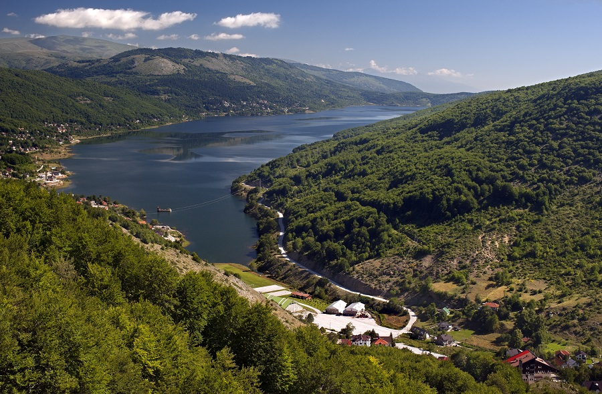
Национален парк Маврово

Slide 2
Што е национален парк?
Регионите каде што живеат ретки видови како и видови кои по својата старост од времето кога се појавиле се посебно значајни за природата и за биодиверзитетот, се прогласуваат за национални паркови.
Биодиверзитет е разновидност од растителни и животински видови.

Slide 3
Географска местоположба
Маврово — национален парк во западна Македонија кој зазема простор од 73.088 хектари и најголем е меѓу трите национални паркови во Македонија. Како национален парк е прогласен во 1949 година и неговата географска положба е 41°40’N и 20°46’E. Во границите на паркот се опфатени планините: Кораб, Дешат, југозападните ограноци на Шар Планина, поголем дел од Бистра и северните делови на Крчин. Средишниот дел на националниот парк го зафаќа долината и сливот на реката Радика. Во склопот на националниот парк е и Мавровското вештачко езеро.

Slide 4
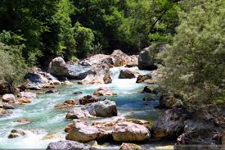
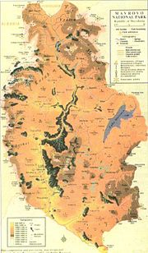
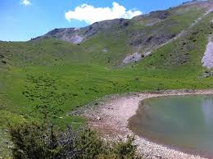

Slide 5
Природни богатства
Во границите на паркот се среќаваат голем број на интересни морфолошки форми: речни долини, клисури, водопади, карстни полиња, ували, вртачи, пештери,циркови, леднички езера, а разни видови на денудациони облици и сл. Посебно значење за националниот парк Маврово има врвот Голем Кораб (2764 мнв.) кој е воедно и највисок врв во Р.Македонија а со тоа и највисока точка на паркот . Најниската точка на националниот парк Маврово е на 600 мнв. и се наоѓа на самото место каде што Мала Река се влева во реката Радика.

Slide 6
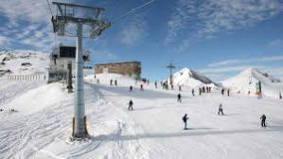
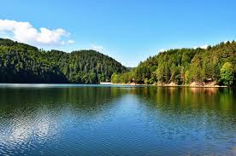
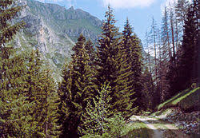

Slide 7
Флора и Фауна
НП Маврово претставува класично наоѓалиште за 7 растителни видови, единствено е наоѓалиште во Македонија за 12 ретки растителни видови а во границите на паркот се сретнуваат уште 33 видови растенија коишто се многу ретки во останатите делови на Македонија.Националниот парк Маврово е единствено наоѓалиште во републикава за 12 ретки растителни видови а во неговите граници се среќаваат уште 33 други видови на растенија кои се многу ретки во останатите делови од државава. Фауната на националниот парк Маврово исто така се одликува со значителна разноликост. Таа се состои од 140 видови птици, од кои, позначајни се: сивиот сокол, орелот крстач, суриот (златен) орел, шумскиот ут, големиот був, ливадската еја, степската еја, како и 11 видови водоземци, 12 видови на влечуги и 38 видови цицачи. Од цицачите најважни се: мечката, рисот, дивокозата и дивата мачка....

Slide 8
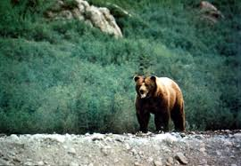
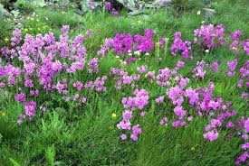
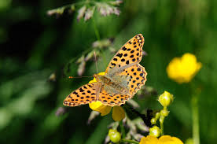

Slide 9
Изработила:
Надица Тасеска VI/2

